Slide 1
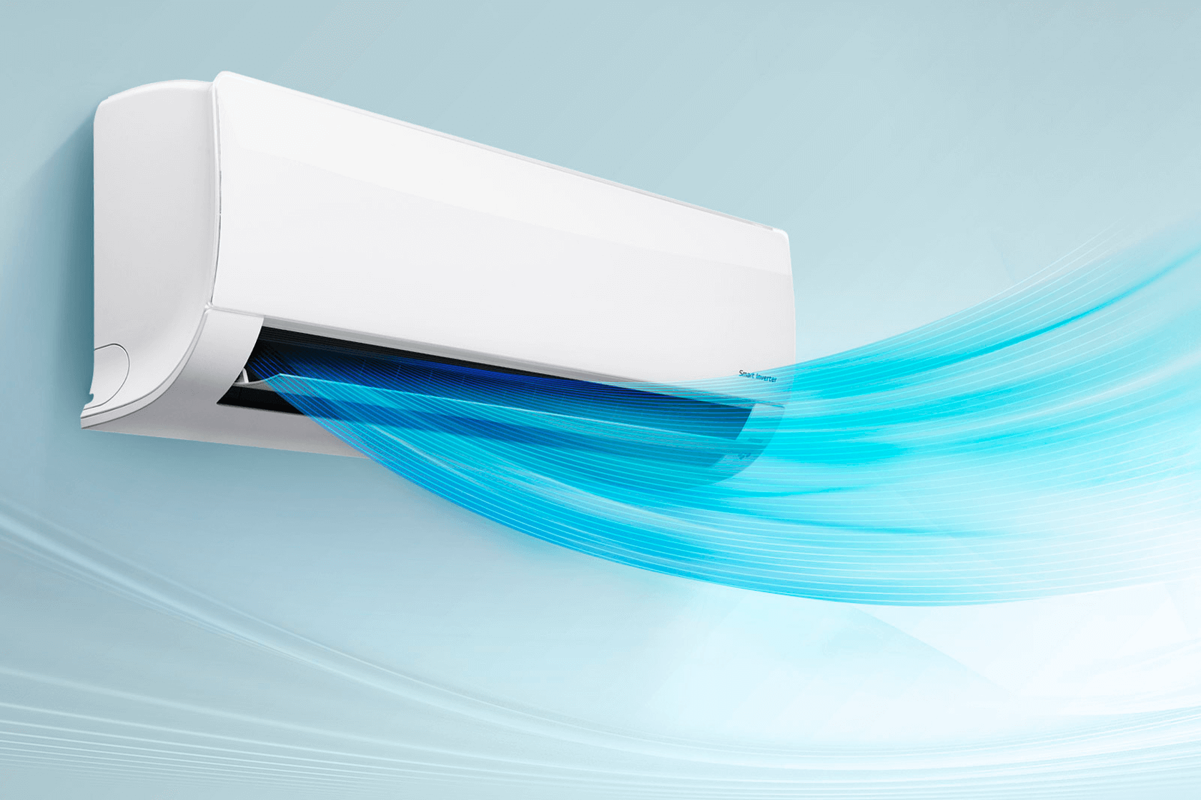
КОНДИЦИОНЕРЫ как помощники в быту и на производстве
Тематический блок
«Машины и аппараты, процессы холодильной и криогенной техники, систем кондиционирования и жизнеобеспечения»

Slide 2
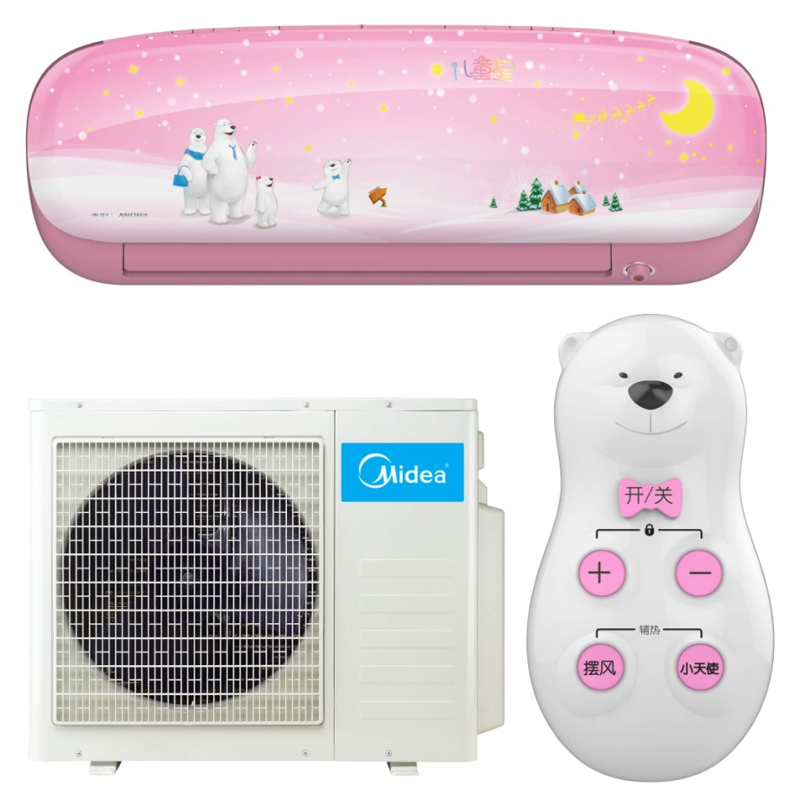
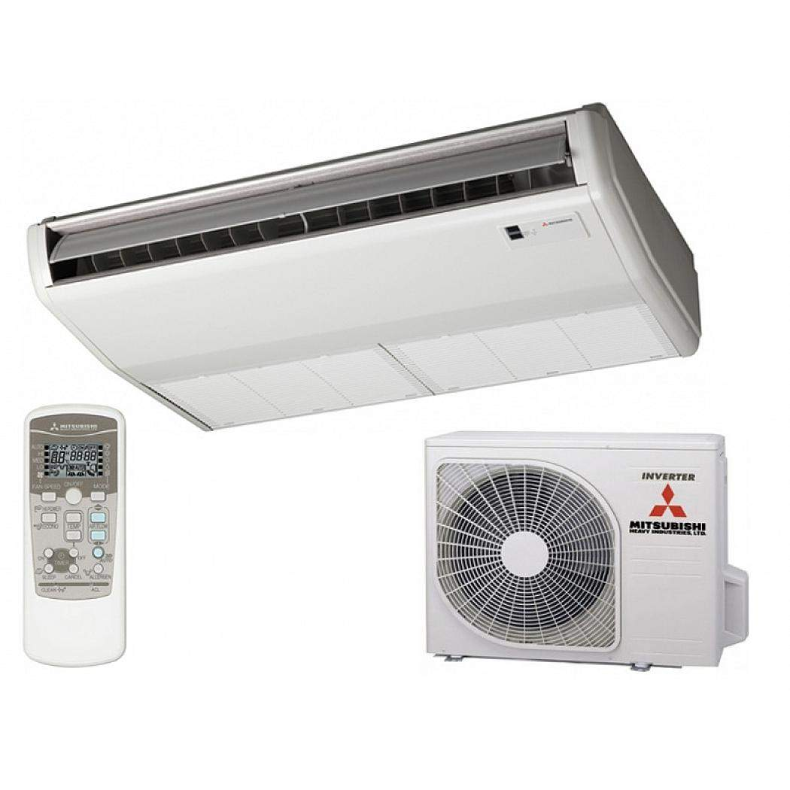
КОНДИЦИОНЕ́Р — устройство, предназначенное для регулирования и поддержания заданной температуры воздуха в помещении.

Slide 3
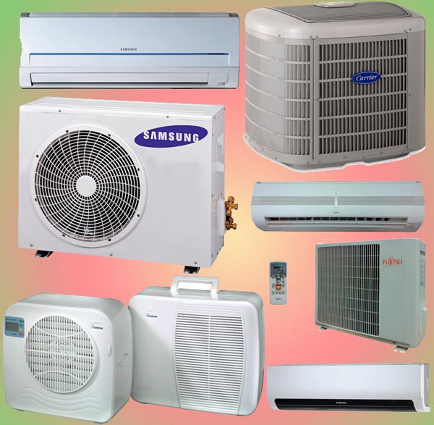
Наиболее широко кондиционеры используются для снижения температуры воздуха внутри помещений в жаркое время года и круглогодично в помещениях, где образуется избыточное тепло (информационно вычислительные центры, вагоны метро, салоны самолетов, зрительные залы и т. д.) или требуется поддержание определённой температуры (продуктовые склады, операционные).

Slide 4
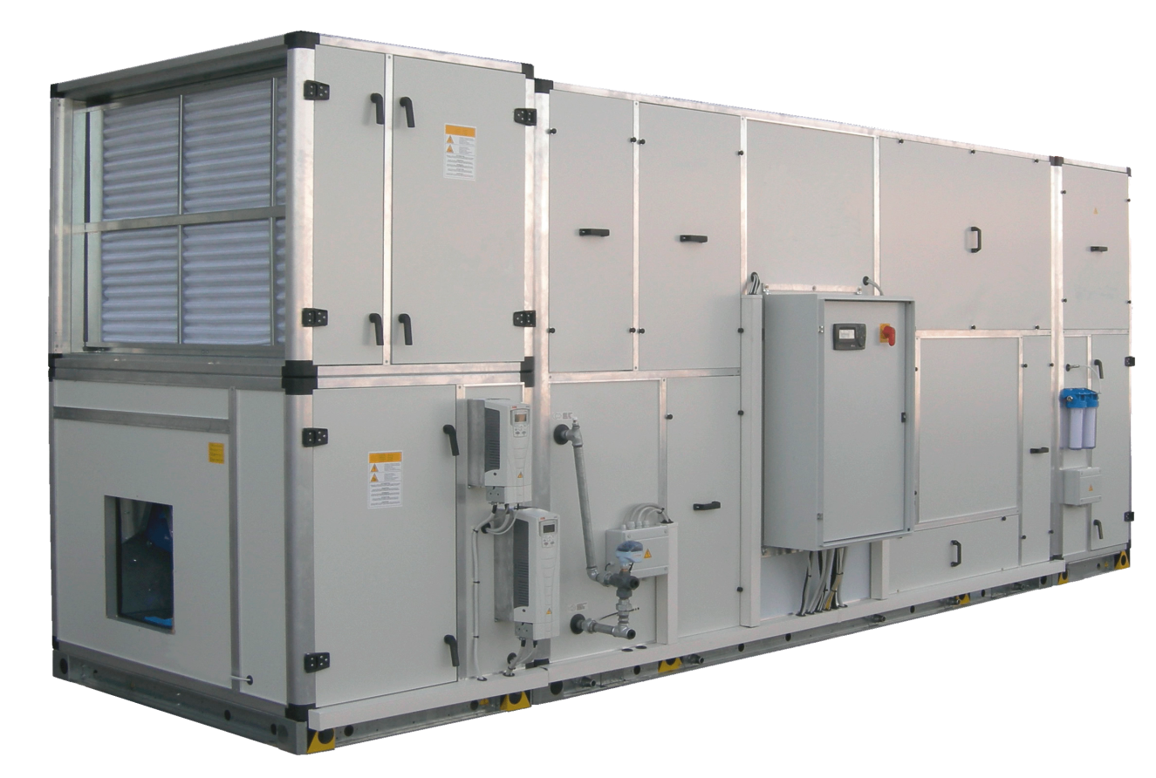
Центральные кондиционеры — промышленные агрегаты, которые применяются для обработки воздуха в крупных коммерческих и административных зданиях, плавательных бассейнах, промышленных предприятиях и других.
ПРОМЫШЛЕННЫЕ АГРЕГАТЫ

Slide 5
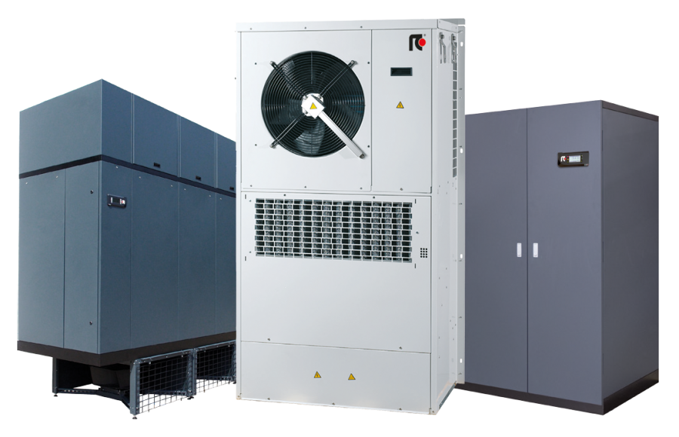
Прецизионные кондиционеры — применяется в помещениях, требующих поддержания заданных параметров с высокой надёжностью и точностью, таких как медицинские учреждения, производственные помещения, лаборатории, посты управления, узлы связи, залы электронных вычислительных машин, диспетчерские пункты и другие помещения.

Slide 6
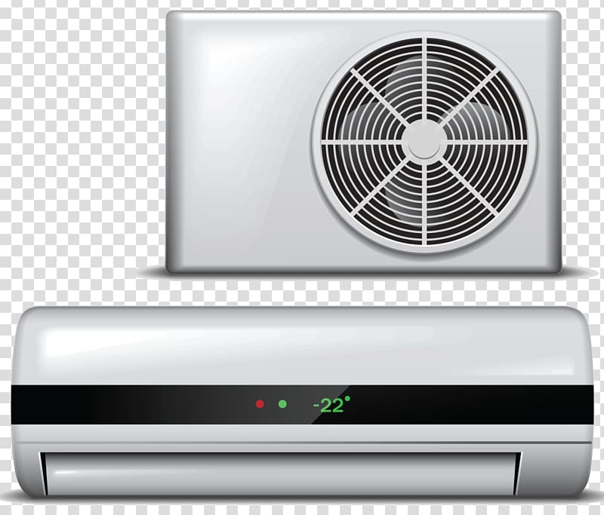
БЫТОВЫЕ КОНДИЦИОНЕРЫ
Сплит-система (англ. split — «разделять») — кондиционер, система кондиционирования воздуха (СКВ), состоящая из двух блоков: внешнего (компрессорно-конденсаторного агрегата) и внутреннего (испарительного
ВНЕШНИЙ БЛОК
ВНУТРЕННИЙ БЛОК

Slide 7
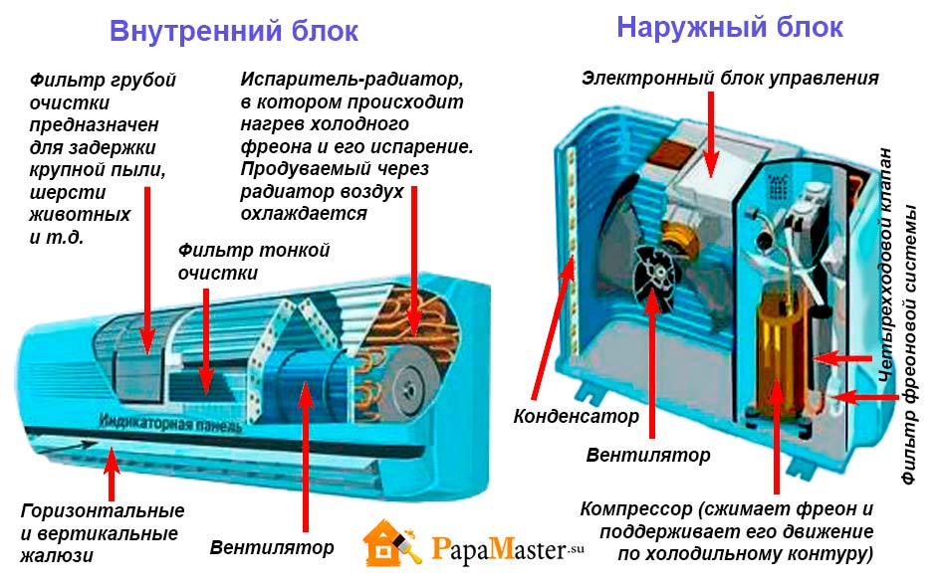

Slide 8
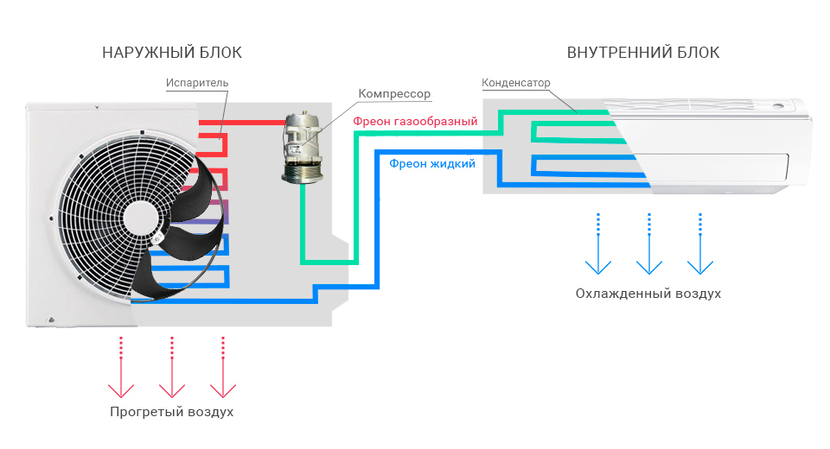

Slide 9
